Slide 1

UNIVERSITE DES SCIENCES ET DE LA TECHNOLOGIE
‹‹ HOUARI BOUMEDDIENE ››
U.S.T.H.B
Analyse démographique
LICENCE 2 en géographie et aménagement de territoire-SEMESTRE 3
ANNÉE UNIVERSITAIRE 2015/2016
Mme : HAMALI . K

Slide 2
Cours N°:03
Ii- Les phénomenes démographiques
rappel:
la démographie, c’est l’étude des phénomènes démographiques sachant qu’un phénomène démographique se manifeste par un événement démographique.
Exemples :
Evénement démographique : naissance - décès - mariage - divorce
Phénomène démographique: Fécondité, Natalité - Mortalité - Nuptialité - Divortialité

Slide 3
Fécondité vs Natalité
Natalité : c’est le nombre de naissances au cours d’une année
étude des naissances en les référant à l’ensemble de la population
combine la structure par âge et niveau intrinsèque de fécondité
Taux brut de natalité : le rapport entre le nombre de naissances et la population moyenne
le taux est exprimé pour mille (‰) ;
T.N = (nb. Naissances / population moyenne) * 1000
C’est un taux brut parce que le dénominateur comprend la population totale sans distinction de l’âge et du sexe ;
Le T.N. est influencé par la composition de la population;

Slide 4
Fécondité : c’est la procréation effective qui concerne la population féminine en âge de procréer;
propension des individus à procréer (différent de fertilité)
associe les naissances aux individus qui procréent
Taux de fécondité par âge : fx = Nx/ Fx
Nx : Naissances eus par les femmes d’âges x
Fx : Nombre moyen de femmes d’âge x
Fertilité : c’est la capacité de procréer ; la stérilité est son contraire

Slide 5
Taux globale de fécondité générale : c’est le rapport du nombre de naissances ( vivantes) d’une année divisée par la population féminine moyenne âgée de 15-49 ans : ce taux est calcul pour mille (‰) T.G.F. = ( nombre de naissances / population féminine en âgée de 15-49 ans) * 1000 Le principal avantage de cet indice est de réduire d’une façon significative les effets de la structure d’âge mais demeure sensible aux différences de nuptialité.

Slide 6
Taux de fécondité par âge ou par groupe d’âge de 5 ans : c’est le rapport du nombre de naissance ( vivantes) d’une année divisée par la population féminine moyenne âgée de ‘x’ années ou d’un groupe d’âge ; T.F.A.= ( nombre de naissances des femmes âges de ‘x’ années ou d’un groupe d’âge / ¨population féminine moyenne âgée de ‘x’ années ou d’un groupe d’âge ) * 1000 Ce taux est calculé généralement par groupe d’âge de 5 ans : 15-19 ans, 20-24 ans, 25 29 ans, 30-34 ans, 35-39 ans, 40-44 ans et 45-49 ans ;b
Le T.F.A. élimine complètement l’influence de la structure par âge.

Slide 7
Indice synthétique de fécondité : Descendance finale
c’est un indice global de fécondité qui est le résultat de la somme des taux de fécondité par âge ou par groupe d’âge ; quand l’indice est basé sur des groupes d’âge de 5 ans , il faut multiplier le résultat par 5 ;
l’ISF est le nombre d’enfants qu’aurait une génération fictive de femmes au cours de leurs vie si toutes les femmes vivaient jusqu’à 49 ans ; ISF = (Σ T.F.A * 5) /1000

Slide 8
Calcul du taux de fécondité par groupe d’âge et indice synthétique de fécondité
Groupe d’âge | Pop. Fém. | Nb. naissances | Taux fécondité
15-19 | 257,0 | 3,705
20-24 | 314,9 | 24,120
25-29 | 312,3 | 37,119
30-34 | 281,9 | 17,735
35-39 | 257,4 | 4,404
40-44 | 206,5 | 0,512
45-49 | 168,3 | 0,015

Slide 9
Groupe d’âge | Pop. Fém. | Nb. naissances | Taux fécondité
15-19 | 257,0 | 3,705 | 14,42
20-24 | 314,9 | 24,120 | 76,59
25-29 | 312,3 | 37,119 | 118,86
30-34 | 281,9 | 17,735 | 62,91
35-39 | 257,4 | 4,404 | 17,10
40-44 | 206,5 | 0,512 | 2,47
45-49 | 168,3 | 0,015 | 0,89
 |  |  | Σ = 292,44
ISF = (Σ T.F.A * 5) /1000 = 292,44 * 5 = 1,47 enfant par femme
1000

Slide 10
Natalité = f (Structure ; fécondité)
Territoire | TBN | ISF
A | 19 | 2,1
B | 14 | 2,1
La proportion des femmes en âge d'avoir des enfants dans la population totale est plus élevée en territoire A qu'en territoire B.
Territoire | TBN | ISF
C | 14 | 1,8
D | 14 | 2,1
Les taux bruts sont équivalents car la part des femmes en âge d'avoir des enfants dans la population totale est plus élevée au territoire C.

Slide 11
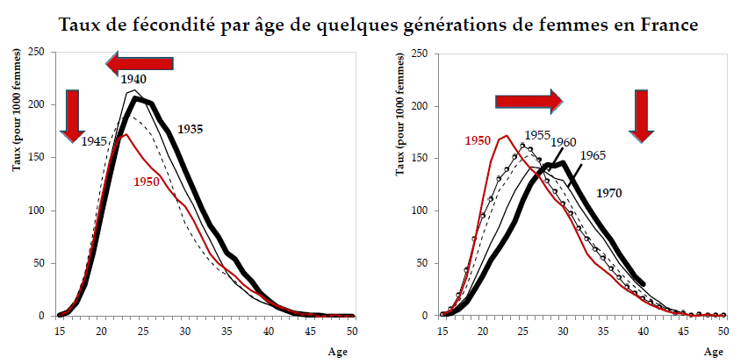

Slide 12
Les explications de la baisse de la fécondité :
le passage d’une société rurale à une société urbaine et post-urbaine; 2. l’urbanisation : en milieu urbain ( dans les pays en voie de développement), les enfants sont à la charge entière de leurs parents ; 3. l’éducation: mécanisme important de transformation des mentalités dont des changements importants dans le rôle et le statut de la femme dans les sociétés; 4. l’individualisme : réalisation des aspirations individuelles dans les sociétés industrialisées et postindustrielles ; 5. le recul des valeurs religieuses dans plusieurs pays; 6. maitrise de la fécondité par la femme ;
7. les crises économique
8. dans une promotion des mariages il y a toujours une proportion des unions ou l’âge des femmes dépasse les limites de la période de procréation (15-49 ans)
9.les mariages tardifs pourraient être moins féconds que ceux conclus aux âges plus jeunes.

Slide 13

MERCI POUR VOTRE ATTENTION

